Slide 1

Intercepteurs
Interfaces AroundAdvice et Interceptor
Modifier le comportement des méthodes
Traitement avant et/ou après l’appel
Chacun possède son annotation
public interface AroundAdvice { void before(Object instance, Method method, Object[] args) throws Throwable; void after(Object instance, Method method, Object[] args, Object result) throws Throwable; }
@FunctionalInterface public interface Interceptor { Object intercept(Object instance, Method method, Object[] args, Invocation invocation) throws Throwable; }
ZEYNALI Kyan – Java Inside TP3

Slide 2
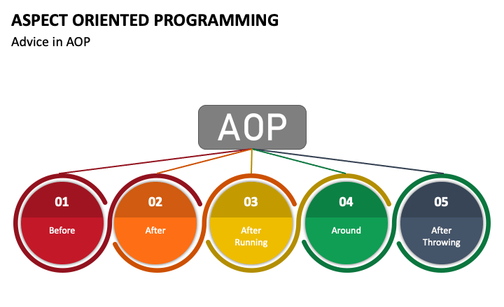
Aspect Oriented Programming (AOP)
Séparation du code métier et du code transversal à plusieurs parties de l’appli
Exemples de code transversal : logging, monitoring, sécurité
Aspect = classe qui encapsule le comportement transversal
Points de jonction en Java : appel de méthode, constructeur, propriétés (getters et setters)
ZEYNALI Kyan – Java Inside TP3

Slide 3
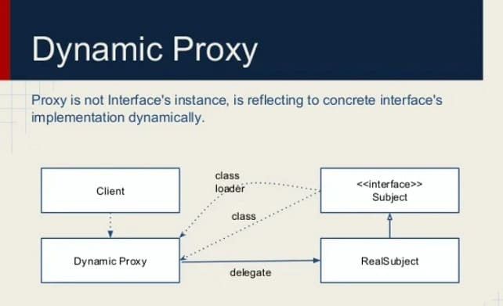
Proxy dynamique
Implémenter des interfaces à l’exécution
Création dynamique d’objet
Objectif : Manipuler les méthodes sans modifier le code source
Cas d’utilisation des intercepteurs
APIs du JDK : java.lang.reflect.Proxy
ZEYNALI Kyan – Java Inside TP3

Slide 4
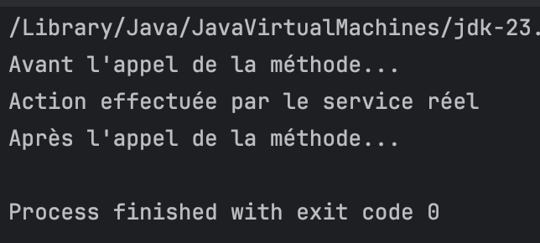
Exemple de proxy simple
interface Service {void performAction();} class RealService implements Service {
@Override public void performAction() {
System.out.println("Action effectuée par le service réel"); }} class ProxyHandler implements InvocationHandler { @Override public Object invoke(Object proxy, Method method, Object[] args)
throws Throwable { System.out.println("Avant l'appel de la méthode..."); var result = method.invoke(target, args); // Appel de la méthode System.out.println("Après l'appel de la méthode..."); return result; }}
// Main :
public static void main(String[] args) {
var service = new RealService(); var proxyInstance =
(Service) Proxy.newProxyInstance( realService.getClass().getClassLoader(), new Class[]{Service.class}, new ProxyHandler(realService) ); proxyInstance.performAction(); } }
ZEYNALI Kyan – Java Inside TP3

Slide 5
Invocation
package java.lang.reflect; @FunctionalInterface public interface InvocationHandler { Object invoke(Object proxy, Method method, Object[] args) throws Throwable; }
@FunctionalInterface public interface Invocation { Object proceed(Object instance, Method method, Object[] args) throws Throwable; }
Utilisation d’une interface similaire à InvocationHandler du JDK
Intercepteurs : avant ET/OU après méthode
Invocateurs : appel réel de la méthode
Instance = this de l’objet, method = méthode appelée, args = paramètres de la méthode
API de réflexion dans le package java.lang.reflect (cf. TP2)
ZEYNALI Kyan – Java Inside TP3

Slide 6
Bidouilleries en Java
advice.before(instance, method, args); Object result = null; try { result = invocation.proceed(instance, method, args); } finally { advice.after(instance, method, args, result); }
Cas rare d’initialisation à null
Bloc try/catch/finally : finally toujours exécuté peu importe le résultat
Création d’un cache plus simple avec une table de hachage
Generics imbriqués
private final HashMap<Class<?>, List<Interceptor>> interceptorMap; private final HashMap<Method, Invocation> cache;
. . .
public void addInterceptor(annotationClass, interceptor) { interceptorMap.computeIfAbsent(annotationClass, _ -> new ArrayList<>()).add(interceptor); cache.clear(); }
ZEYNALI Kyan – Java Inside TP3

Slide 7
Supplément streams
List<Interceptor> findInterceptors(Method method) { return Stream.of( Arrays.stream(method.getDeclaringClass().getAnnotations()), Arrays.stream(method.getAnnotations()), Arrays.stream(method.getParameterAnnotations()).flatMap(Arrays::stream)) .flatMap(s -> s) .map(Annotation::annotationType) .distinct() .flatMap(annotationType -> interceptorMap.getOrDefault(annotationType, List.of()).stream()) .toList(); }
flatMap : stream vers steam (aplatit en un seul flux)
Map : transformation sur chaque élément, sans changer la structure initiale
Intérêts de flatMap :
Manipuler des structures de données de dimension >= 2
Concaténer plusieurs streams en un seul (cf. ci-dessus)
ZEYNALI Kyan – Java Inside TP3

